Slide 1


Slide 2

Faculty: Systems engineer
Course: Introduction of Programming
Topic: Fundamentals of software programming ________________________________________________
Socializer: Luis Fernando Castellanos Guarin
Email: Luis.castellanosg@usantoto.edu.co
Phone: 3214582098

Slide 3
Topics
APPinventor - Game
Course Introduction
What is the software? / Que es el software?
Programming languages / Lenguajes de programación
History of computing
Concepts and elements of a Flowcharts

Slide 4

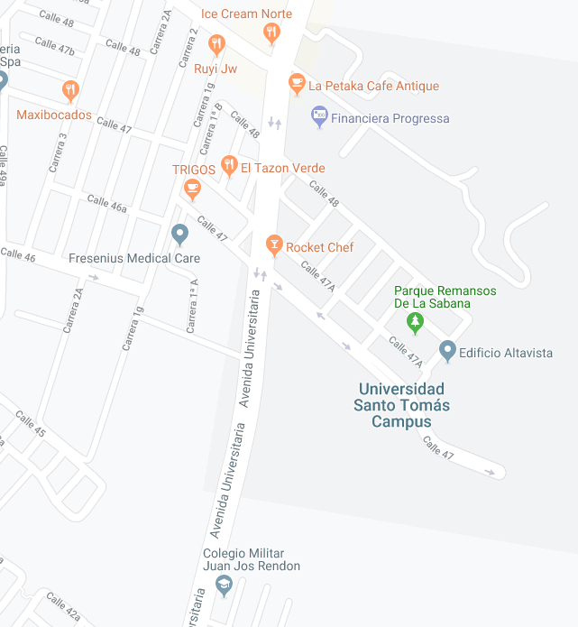
P1T1_way home
https://www.google.com/maps/d/u/0/
Cada estudiante deberá escribir paso a paso las instrucciones para llegar a su hogar desde la universidad.
NO se podrá hacer uso de direcciones de la ciudad para ubicar la vivienda
Deberá describir el recorrido utilizando indicaciones como número de cuadras, lugares representativos, cardinalidad, modos de transporte, entre otros.
Al finalizar la descripción, los estudiantes intercambiarán su conjunto de instrucciones y con ayuda de Google maps deberán dibujar el recorrido hasta ubicar la vivienda de su compañero.

Slide 5
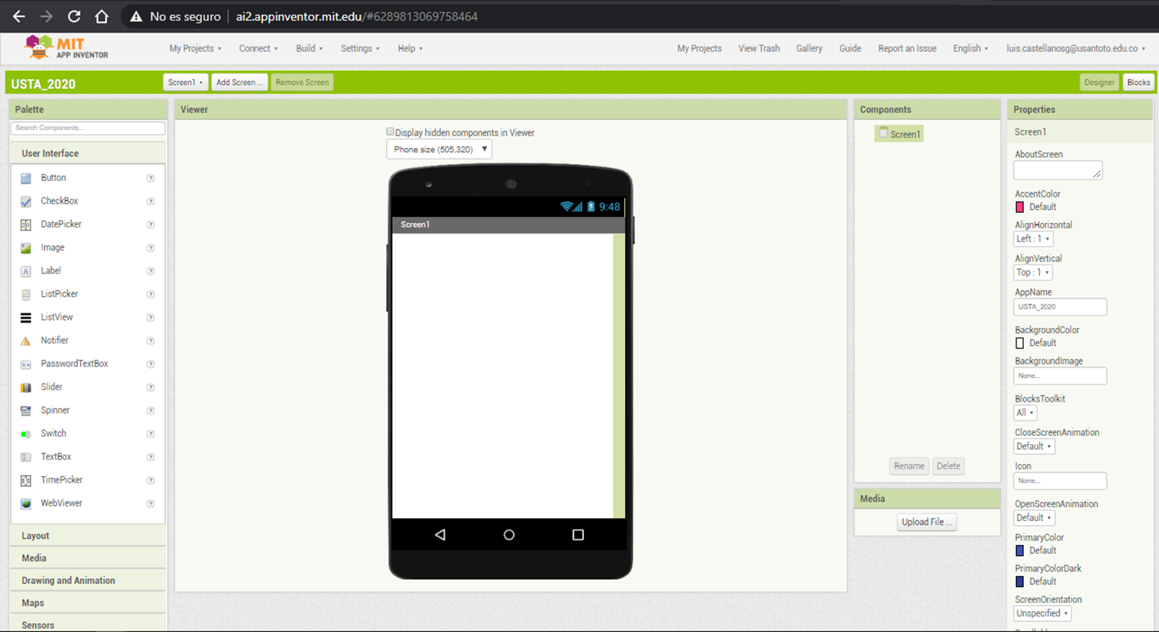

Slide 6

App Inventor
Make a App android

Slide 7

P1T2_food recipe
En grupos, escribir una receta de comida de forma que una computadora pueda realizar la preparación:
Ingredientes
Utensilios
Pasos para preparar la comida.

Slide 8
componentes agregados en la pantalla
componentes que se pueden trabajar en la pantalla
Características del componente seleccionado

Slide 9

Pasos para crear una APP
Definir distribución de las pantallas que se usaran.
Diseñar la pantalla iniciar (SCREEN).
Crear la distribución de los componentes en la pantalla.
Agregar los componentes requeridos.
Cambiar nombre de los componentes (definir nombres mejor definidos).
Programar las funciones de los componentes.

Slide 10
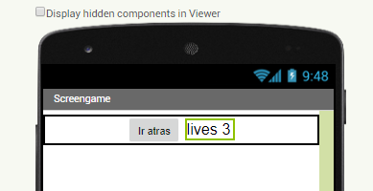
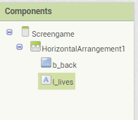
Create Screen : screengame
Insertar un layout: HorizontalArrangement, con las siguientes características:
AlignHorizontal: center
AlignVertical: center
BackgroundColor: none
Height:Automatic
Width:Fill Parent..
Agregar un button dentro del layout y cambiar el nombre por b_back, en texto “Ir atras”
Agregar un label dentro del layout con la siguientes características:
name: l_lives
fonsize:20
text: lives 3

Slide 11

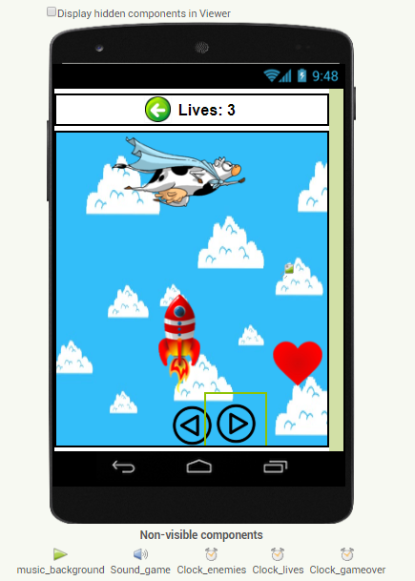
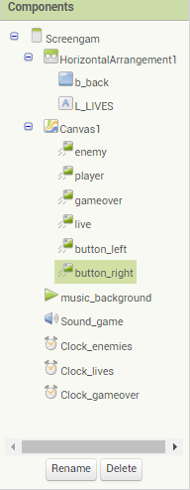
Create Screen : screengame
Insertar un canvas que se encuentra en “Drawing and animation”:
Height & Width = fill parent…
Insertar un “imageSprite” y en picture seleccionar la imagen que se tomara para el player
Inserte 5 “imageSprite” para:
Botton_left
Botton_right
Enemy.
Live
GameOver
Cada ImageSprite debe tener cargada una imagen de tipo PNG, menos la de gameover que solo se visualizara cuando las vidas lleguen a cero(0))
Agregar tres(3) relojes:
Clock_enemies
Clock_lives
Clock_gameover
Agregar elementos para sonidos:
Music_background
Sound_game

Slide 12
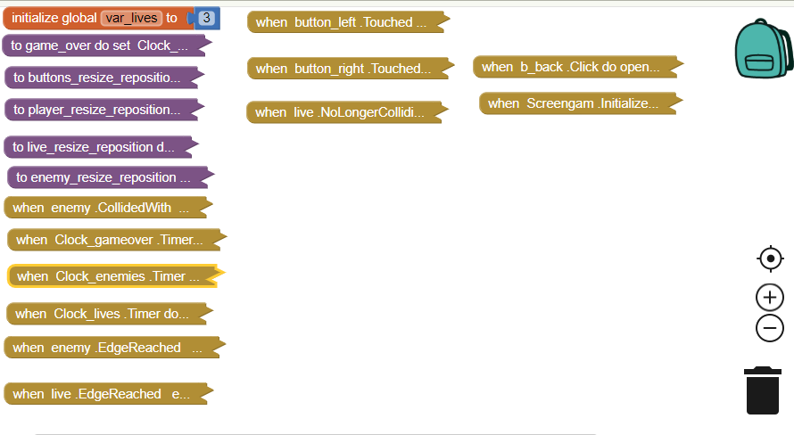
Create Screen : screengame
Estos son los bloques que se requieren para crear el nivel 1
Del videogame.
A continuación se explica cada uno de ellos.

Slide 13
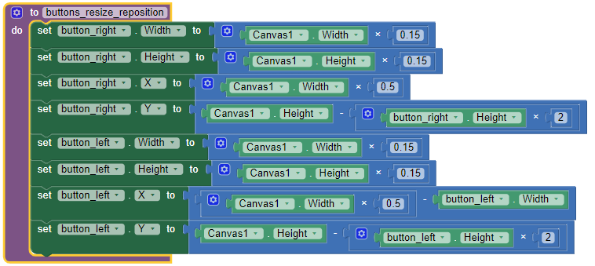
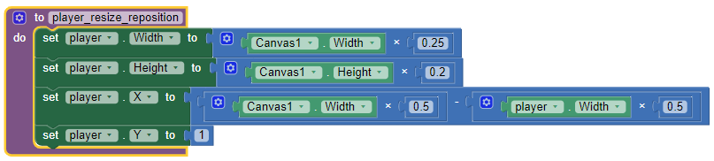
Create Screen : screengame / blocks – procedures resize and reposition
Como las pantallas de los celulares tienen diferentes dimensiones, debemos redimensionar todos los elementos del juego a cada pantalla
Se redimensionan los botones y se ubica en el centro de la pantalla en la parte inferior.
Se redimensiona el player y se reubica en el centro en la parte superior de la pantalla

Slide 14
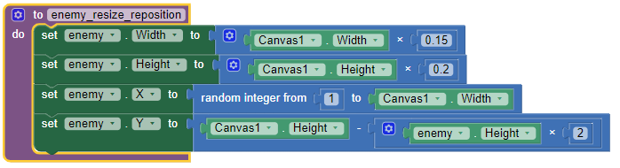
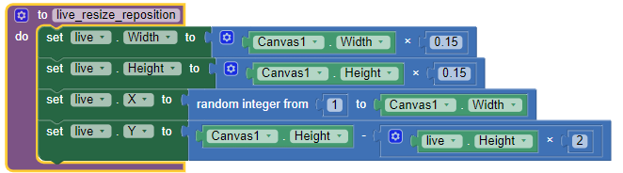
Create Screen : screengame / blocks – procedures resize and reposition
Se redimensionan el enemigo y se ubica en el centro de la pantalla en la parte inferior (donde cada vez que se cree tomara una posición aleatoria en X)
Se redimensionan la vida y se ubica en el centro de la pantalla en la parte inferior (donde cada vez que se cree tomara una posición aleatoria en X)

Slide 15
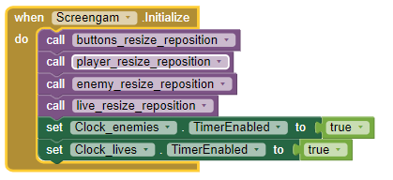
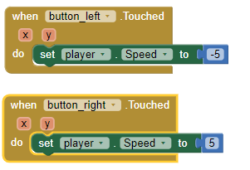
Create Screen : screengame / blocks – Player move left and right
Cuando se inicialice la pantalla se llamaran los procedimientos que permites redimensionar y ubicar los elementos del videojuego.
A su vez se habilitan los relojes de enemigos y de vidas, con ellos se controla la velocidad de movimiento.
Cuando el usuario toque el botón izquierdo se le cambiara a negativo la velocidad en X en este caso se determina en -5
Cuando toque el botón derecho se le asignara positiva la velocidad en X en este caso se determina en 5

Slide 16
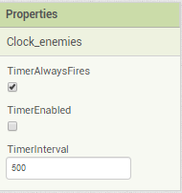

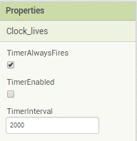

Create Screen : screengame / blocks – Clock enemies and lives
El reloj para enemigos se configuro con una frecuencia de 500 milisegundo donde en cada instancia se moverá en 20 pixeles hacia arriba
El reloj para vidas se configuro con una frecuencia de 2000 milisegundo donde en cada instancia se moverá en 20 pixeles hacia arriba (cuatro veces más lento que los enemigos)

Slide 17

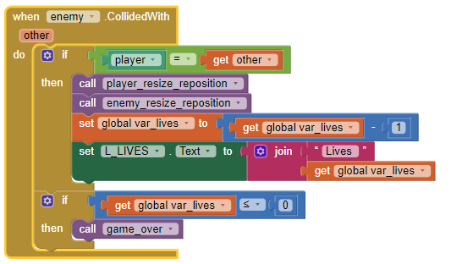
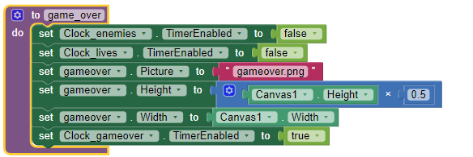

Create Screen : screengame / blocks – control of lives
Para el control de las vidas se crea una variable global que se denominara “var_lives”
Cuando el “enemy” colisiona con el “player” se descuenta una vida de la variable “var_lives” y para que el usuario visualice este cambio se modifica el texto en el label “L_LIVES”
En caso que el número de vidas se igual o menor que cero se ejecutara el procedimiento “game_over”
Inhabilitar los relojes, cargar la imagen de “GAME OVER” hacer que la imagen se expanda en toda la pantalla.
Habilitar el reloj de game over.
El reloj “clock_gameover” esta configurado a 2000 milisegundo: una vez pase ese tiempo se cerrara la ventana.

Slide 18
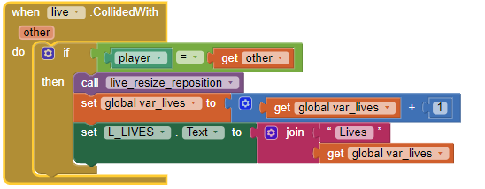
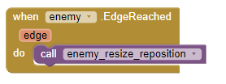

Create Screen : screengame / blocks – control of lives
Cuando el “live” colisiona con el “player” se suma una vida a la variable “var_lives” y para que el usuario visualice este cambio se modifica el texto en el label “L_LIVES”
Cuando el “enemy” llegue a la parte superior de la pantalla sin colisionar con el “player”, se reubica en la parte inferior de la pantalla nuevamente para generar un nuevo reto al usuario.
Cuando el “live” llegue a la parte superior de la pantalla sin colisionar con el “player”, se reubica nuevamente en la parte inferior de la pantalla.

